Slide 1



Webapplikation:
Die digitale
Bankfiliale
Medede Biham Tchala, Tillmann Leiner, Yasin Ekinci und Mats Engbers

Slide 2
Agenda
1. Wer sind wir?
Über uns
2. Was wollten wir erreichen?
Unsere Idee
3. Wie haben wir uns organisiert?
Unsere Planung
4. Wer war wofür zuständig?
Die Aufgaben
5. Womit wurde gearbeitet?
Technologien und Tools
6. Welche Herausforderungen wurden gelöst?
Herausforderungen
7. Was ist daraus geworden?
Das Ergebnis

Slide 3
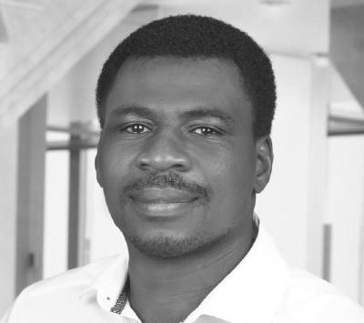
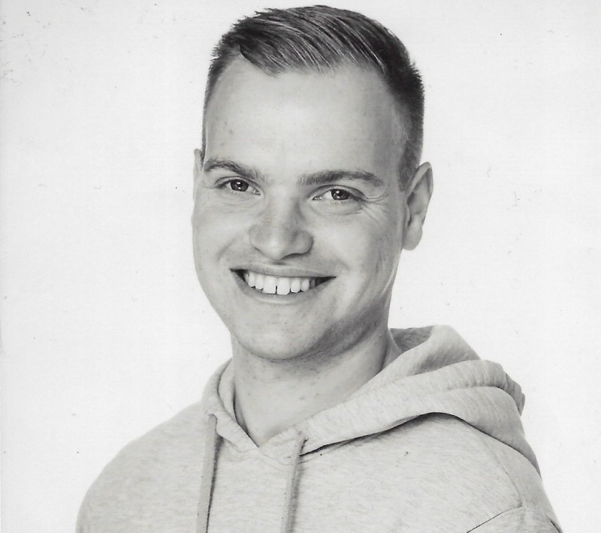
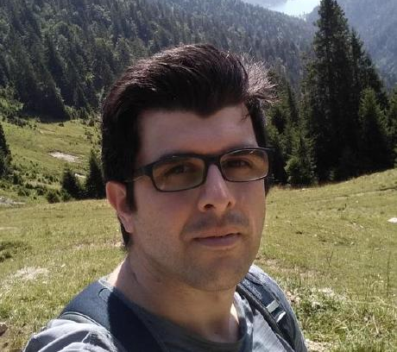
Über Uns
Medede Biham Tchala
Mats Engbers
Tillmann Leiner
Yasin Ekinci
J

Slide 4

Unsere Idee
Ziel ➠ Das Hauptziel des Projekts ist es, eine umfassende und benutzerfreundliche Web-Banking-Anwendung zu entwickeln, die es Nutzern ermöglicht ihre persönlichen Finanzen an einem Ort zu verwalten.
Motivation ➠ Motivation für das Projekt sind eine gedankliche Vorbereitung auf die Arbeit bei der FI und einem Experiment, wie viele Funktionen einer Webbankanwendungin zwei Wochen realisiert bzw. simuliert werden können.
4

Slide 5



Unsere Planung
Anwendererzählung – „User Stories“
Benutzer
Ein anonymer Benutzer kann ein Konto online eröffnen
Ein Benutzer mit einem Konto kann sich Registrieren
Ein registrierter Benutzer:
Kann sich einloggen und die vollständigen Funktionen der Anwendung nutzen
Kann eine Überweisung durchführen - extra Feature: Überweisung per Foto
Umsätze und eine Übersicht über seine Finanzen sehen
Verfügt über ein Postfach, um Nachrichten von der Bank zu erhalten
Verfügt über einen allgemeinen Konto Service (Umsätze einsehen, filtern, etc.)
5

Slide 6
Unsere Planung
Anwendererzählung – „User Stories“
Benutzer
Kann bestimmte Funktionen nur nach Eingabe einer TAN nutzen
Kann sein Konto verwalten - Konto Details sehen
Kann Kontakt zur Bank aufnehmen über Chatbot und andere Möglichkeiten (Zusatz)
Bankmitarbeiter/ Administrator
Kann Anfragen zur Eröffnung eines Kontos bestätigen
Kann Produktvorschläge an Benutzer verschicken
Kann Kreditanfragen bearbeiten
Kann ein Konto eröffnen und schließen
Kann Benutzerkonten sperren
Kann Nachrichten versenden
6

Slide 7
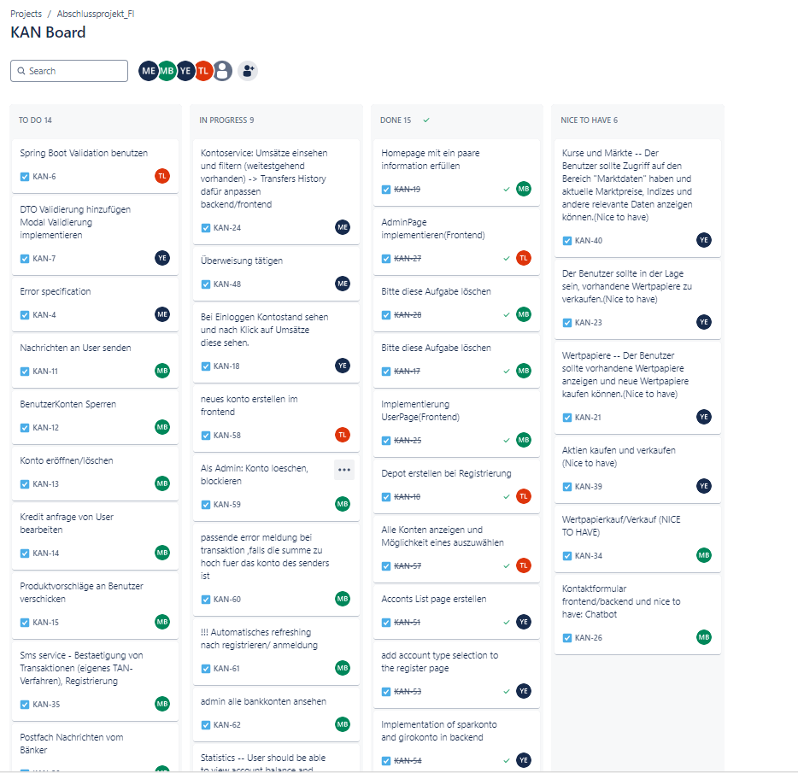
Unsere Planung
Aufgabenverwaltung – „Jira“
KAN Board - Agile Board - Jira (atlassian.net)
7

Slide 8
Unsere Planung
Die tägliche Routine
1. Daily Stand-up Meeting (Daily Scrum)
Zeitpunkt: 8:30 Uhr
Dauer: 30 – 60 min
Inhalt: Was habe ich erreicht?
        Was werde ich heute tun?
        Gibt es Hindernisse (z.B. Merging) ?
2. Arbeitszeit
Entwicklung: Arbeit an den Aufgaben aus dem Backlog in Jira
Hilfestellung bei Problemen und Codereview
Oft nach dem morgendlichen Meeting zu zweit
3. Abschlussmeeting
Fortschrittsverfolgung
Aufgaben- und Dashboardaktualisierung
Ausblick
8

Slide 9
Die Aufgaben
Medede
Tillmann
Yasin
Mats
Überweisung per Foto, Dateiupload, Kamerafunktion
9

Slide 10
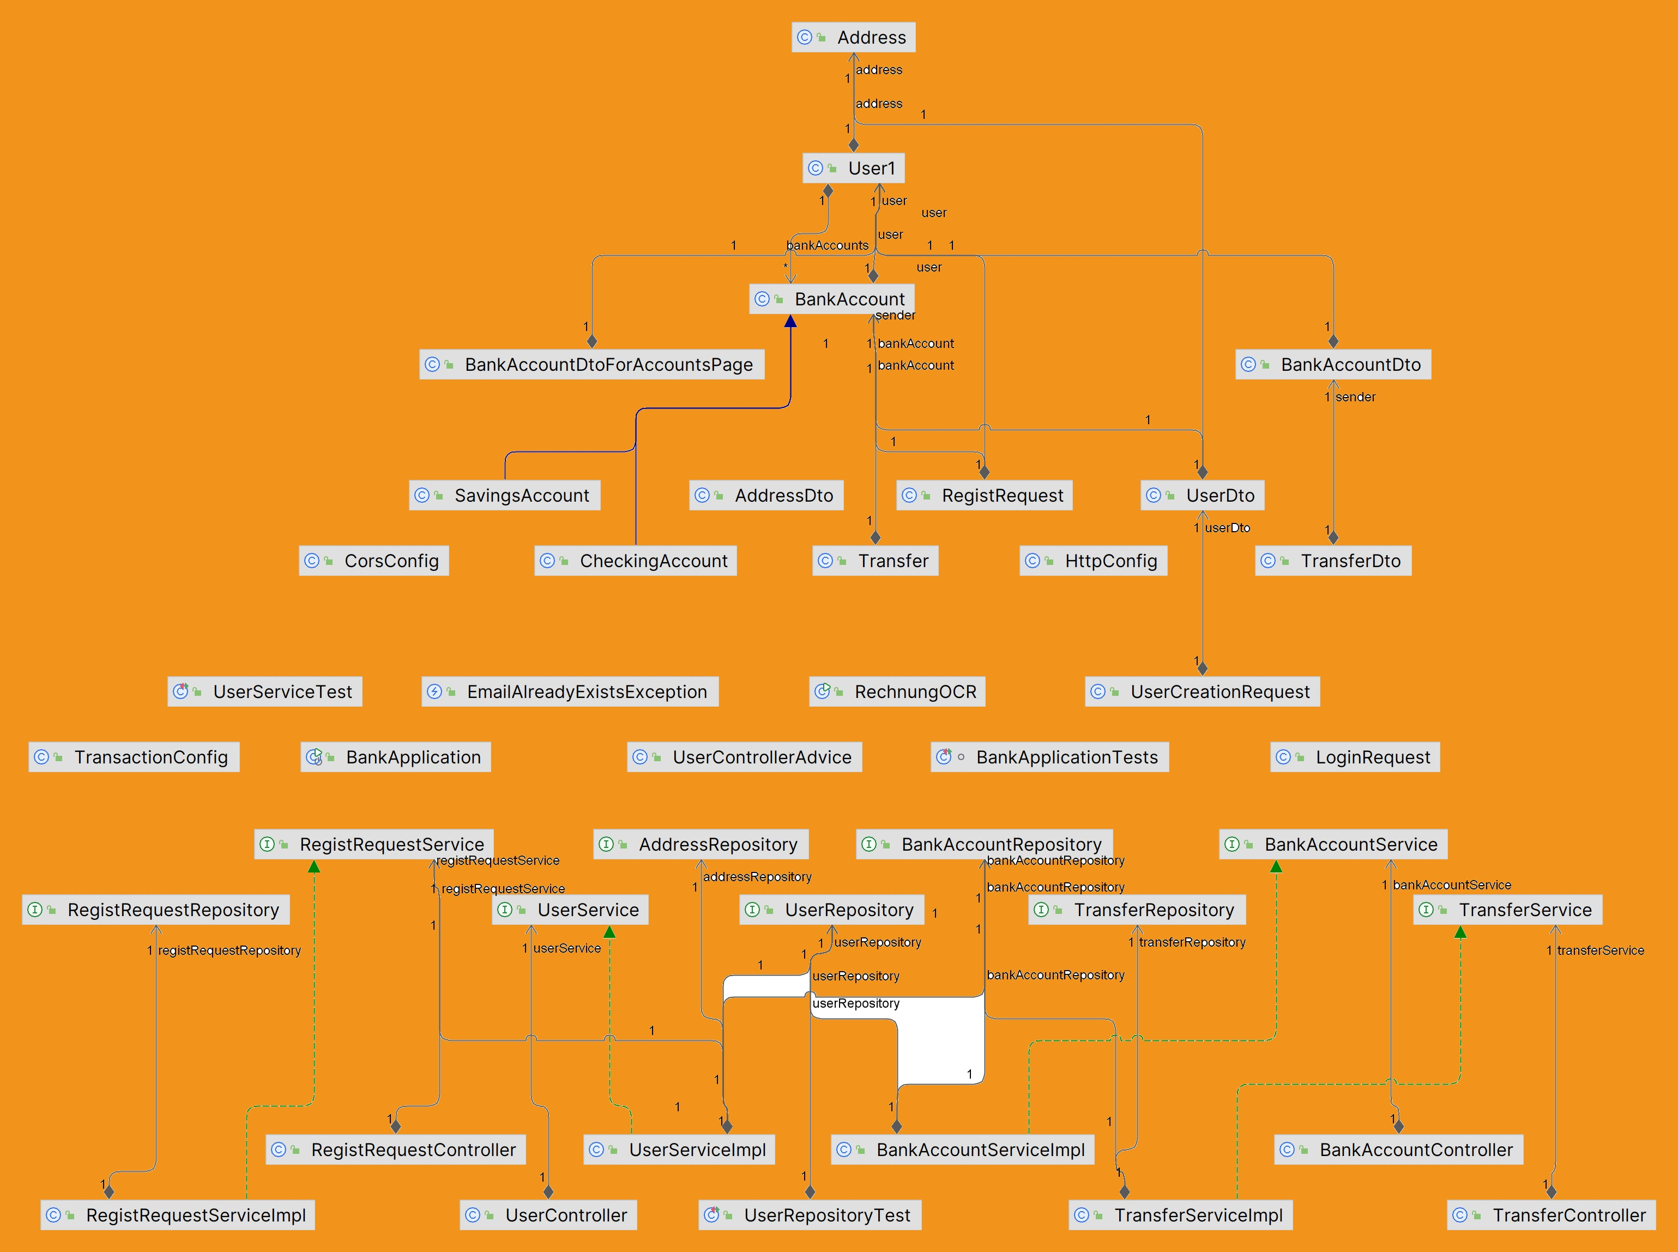
Technisches und Tools
Backend
10

Slide 11
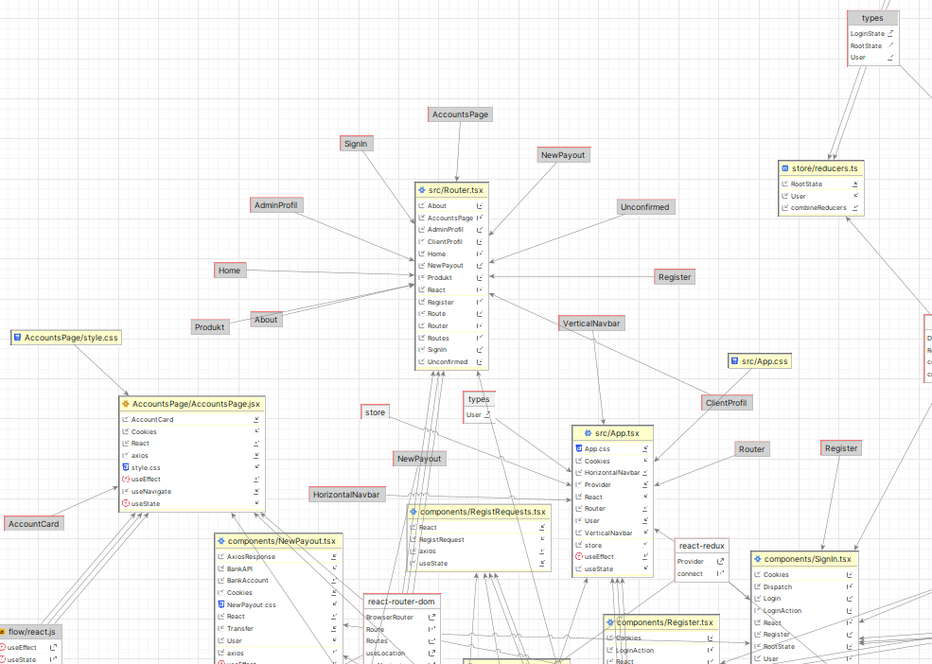
Technisches und Tools
Frontend
11

Slide 12
Herausforderungen
Fehler im Code
Komplexe User Stories
Testen
Code zusammenführen
Kommunikation
Fehler beheben priorisieren
Entwicklung nach Möglichkeit erst fortsetzen, wenn der Fehler (gemeinsam) behoben wurde.
Aufgaben kleiner machen
Aufgabe in kleine machbare Probleme bzw. Teilschritte unterteilen
Features isolieren/ einzeln Testen
Features selbst und lokal testen, sowie in der gesamten Webapplikation mit den anderen
Arbeit auf eigenen Branches
Standardisierte Vorgehensweise – Main-Branch ist „heilig“ und trägt eine stabile Lösung.
Meetings, Chat, Anruf (Teams)
In Meetings absprechen, um Hilfe fragen per Chat/Anruf und JIRA fortlaufend nutzen.
12

Slide 13


Das Ergebnis
Die Website

Slide 14
„Geschäftsmöglichkeiten sind wie Busse. Es kommt immer noch einer."
Richard Branson
14

Slide 15
Quartalsleistung
15

Slide 16
Bereiche des Wachstums
Zeitraum | B2B | Lieferkette | ROI | E-Commerce
Q1 | 4,5 | 2,3 | 1,7 | 5,0
Q2 | 3,2 | 5,1 | 4,4 | 3,0
Q3 | 2,1 | 1,7 | 2,5 | 2,8
Q4 | 4,5 | 2,2 | 1,7 | 70
16

Slide 17
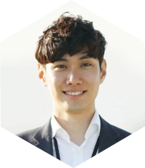
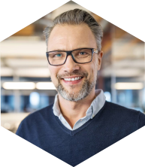




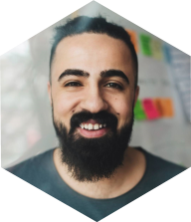

Unser erweitertes Team kennenlernen
Takuma Hayashi
Graham Barnes
Präsident
VP Produkte
Mirjam Nilsson
Rowan Murphy
Geschäftsführung
SEO Stratege
Flora Berggren
Elizabeth Moore
Betriebsleitung
Produktentwickler
Rajesh Santoshi
Robin Kline
VP Marketing
Content Entwickler
17

Slide 18





Produkteinführungsplan
Planen
Marketing
Design
Strategie
Produktstart
Synergien für skalierbaren
E-Commerce
Standardisiert verbreiten
Metriken
Koordinate
E-Business-Anwendungen
Ganzheitlich überlegene Methoden fördern
Bereitstellen von strategischen Netzwerken mit überzeugenden
e-Business Anforderungen

Slide 19

Schwerpunkte
B2B Marktszenarien
Cloudbasierte Möglichkeiten
Gewinnstrategien entwickeln, um der Konkurrenz einen Schritt voraus zu sein
Leicht zu erzielende Ergebnisse nutzen, um einen ungefähren Wert zu ermitteln
Kundenorientierte Konvergenz visualisieren
Iterative Ansätze zur Unternehmensstrategie
Einen Management-Rahmen von innen etablieren
19

Slide 20
Wie wir dorthin kommen
ROI
Sich multimediale Expertise und medienübergreifende Wachstumsstrategien vorstellen
Visualisieren von qualitativ hochwertigem geistigem Kapital
Weltweite Methoden mit webfähigen Technologien nutzen
Nischenmärkte
Einen skalierbaren Kundenservice durch nachhaltige Strategien verfolgen
Erstklassige Webdienste mit innovativen Ergebnissen engagieren
Lieferketten
Persönlichen Kundenservice mit robusten Ideen kultivieren
Zeitnahe Ergebnisse für Echtzeit-Schemata maximieren
20

Slide 21

Zusammenfassung
Bei Contoso ist es unsere Überzeugung, 110 % geben zu wollen. Mithilfe unserer Datenarchitektur der nächsten Generation unterstützen wir Organisationen dabei, agile Workflows virtuell zu verwalten. Wir gedeihen aufgrund unserer Marktkenntnisse und unseres großartigen Teams hinter unserem Produkt. Wie unser CEO sagt: „Effizienz wird durch die proaktive Umgestaltung unserer Geschäftsabläufe erzielt.“
21

Slide 22




Danke
Mirjam Nilsson
mirjam@contoso.com
www.contoso.com

